Slide 1
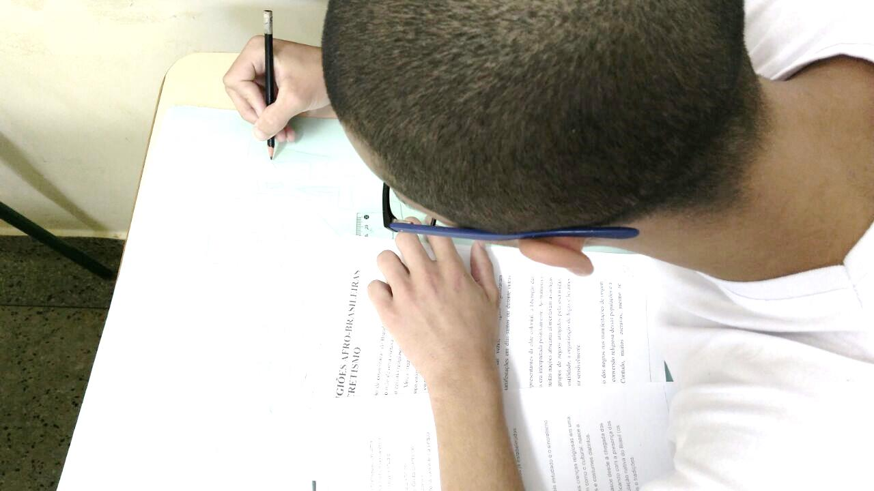
A implementação do 3ª Turno nas escolas das Unidades de Internação. A Experiência de Campos dos Goytacazes.

Slide 2
Valéria Braga
Diretora do C. E. Rui Barbosa

Slide 4
Histórico:
Em 25 de junho 2013 foi inaugurado o Colégio Estadual Rui Barbosa, localizado na unidade socioeducativa Professora Marlene Henrique Alves- CENSE Campos.
A escola oferece as seguintes modalidades de educação: Ensino Fundamental no Primeiro e Segundo seguimento e Ensino Médio.

Slide 5
A clientela escolar é composta por alunos internos que cumprem medidas socioeducativa na faixa etária de 13 a 18 anos.

Slide 6
Neste ano a escola dispõe de 4 turmas de anos iniciais do Ensino Fundamental, 14 turmas do Ensino Fundamental II, 4 Turmas de Ensino Médio; 2 turmas multisseriadas que atendem aos adolescentes de Internação Provisória.
1 Diretora Geral, 1 diretor adjunto, 1 coordenadora pedagógica, 1 secretária e 18 professores.

Slide 7
Espaço Escolar
01 sala de direção;
01 sala da secretaria;
01 sala dos professores;
06 salas de aula;
01 banheiro com duas cabines;
01 banheiro para alunos e PNE- Portadores de Necessidades Especiais;
01 banheiro para funcionários;
01 copa;
01 biblioteca;
01 DML- Departamento para Material de Limpeza.
A escola conta com a parceria do Cense para utilizar duas oficinas externas ao prédio como sala de aula, com capacidade máxima de 15 alunos por sala.

Slide 8
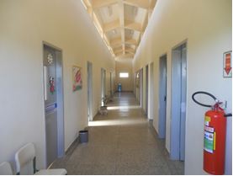
Capacidade de atendimento da escola: Até 108 adolescentes

Slide 10
Implantação do terceiro turno
O ano de 2017 já é considerado, para nós colaboradores do C. E. Rui Barbosa, como um dos mais importantes da escola. Pois, nesse ano escrevemos mais uma linha importante na nossa história institucional, ao sermos a primeira escola de socioeducação, da Diesp, a implantar o terceiro turno escolar.

Slide 11
Forças:
Atender a crescente demanda;
Empenho da Diesp;
Parceria com a unidade (salas);
Agentes;
Reconhecimento dos alunos;
Terminalidade escolar.

Slide 12
Fraquezas:
Preconceito/desconhecimento;
Estrutura;
Transporte;
Recursos tecnológicos.

Slide 14
Mesmo com todas as dificuldades apontadas a nossa escola segue fazendo o seu trabalho da melhor forma possível, acreditando na educação como transformadora de vidas.

Slide 15
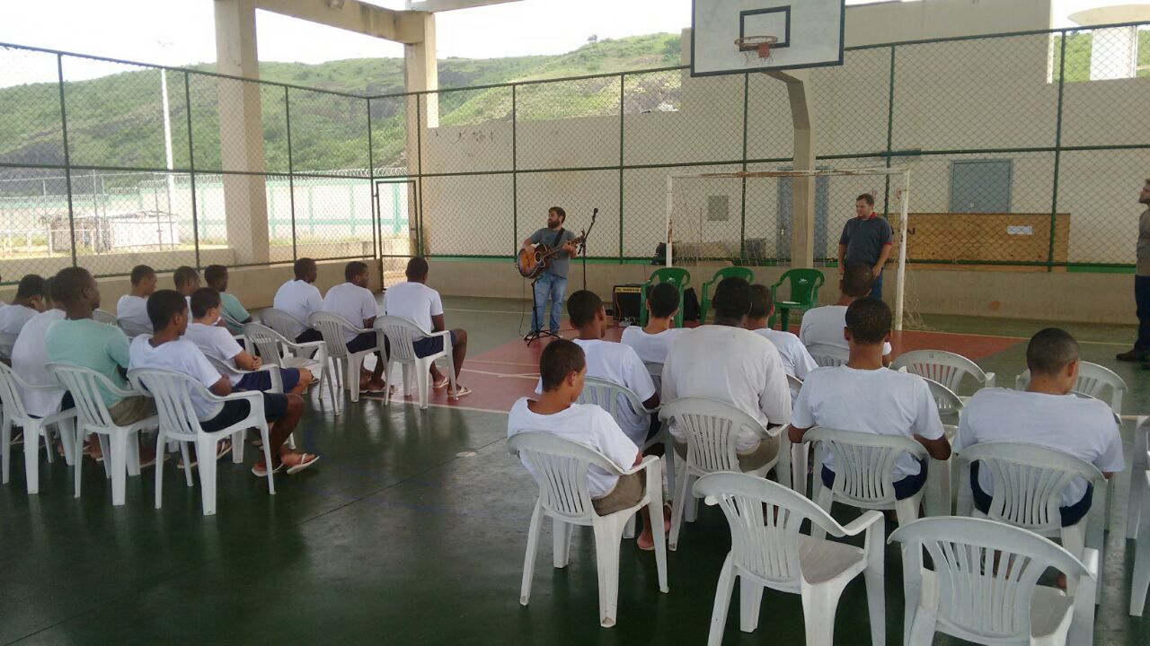
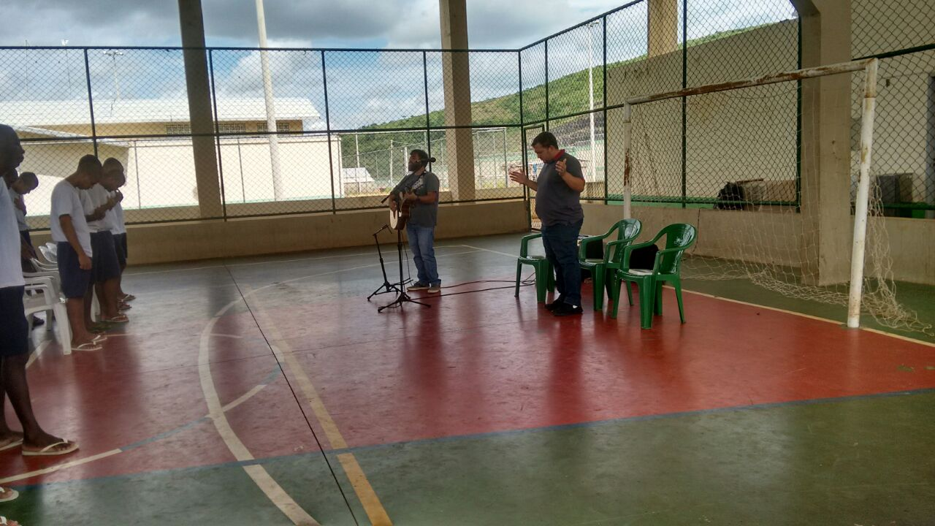
Projetos desenvolvidos
Inicio do período letivo ( Acolhimento)

Slide 16
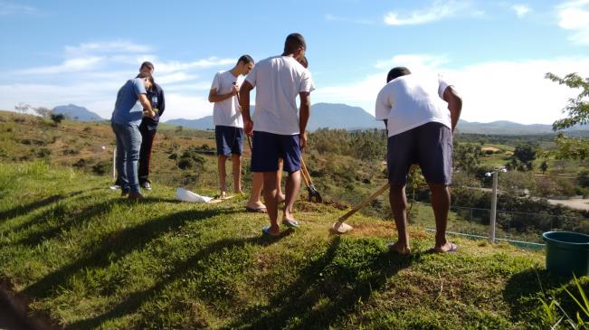
PROJETO: HORTA – CULTIVANDO SABERES

Slide 17
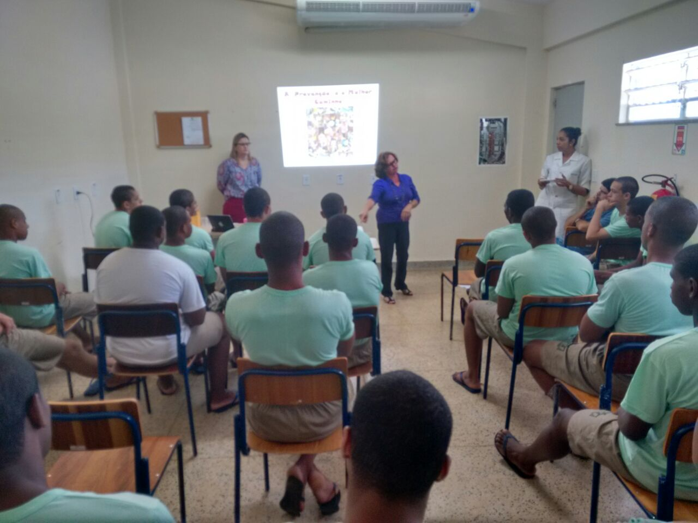
Semana de saúde, ciência e educação.

Slide 18
Capacitação dos professores para desenvolvimento do projeto:

Slide 19
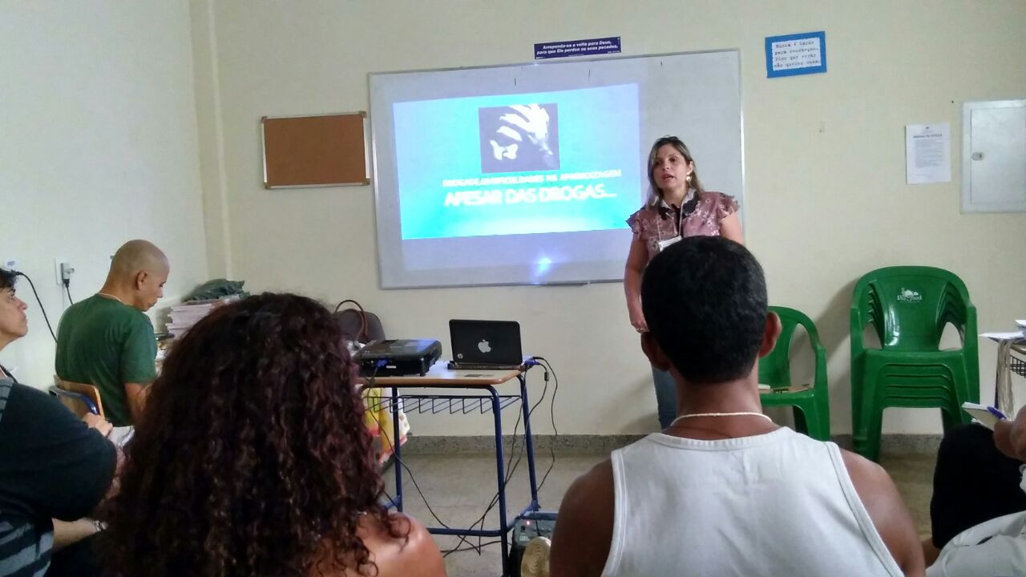

Slide 20
Avaliações Externas
O C. E. Rui Barbosa além de suas avaliações internas também participa de avaliações externas. Como a Olimpíada Brasileira de Matemática das Escolas Públicas (OBMEP) e do Exame Nacional do Ensino Médio (ENEM).

Slide 21
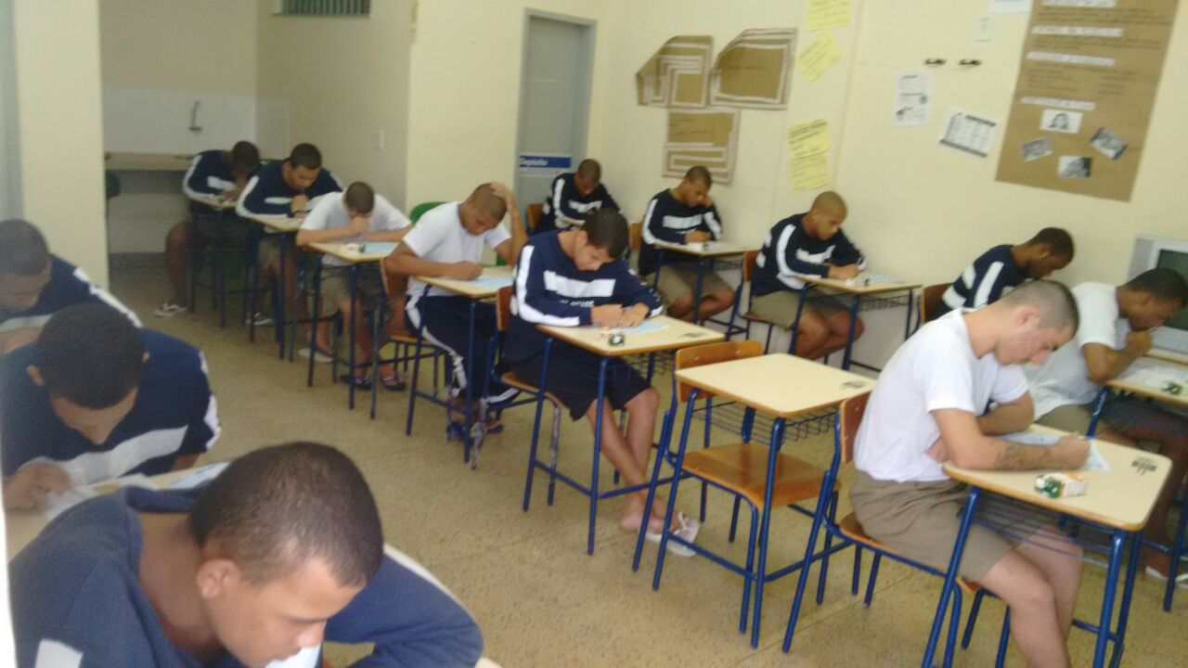

Slide 22
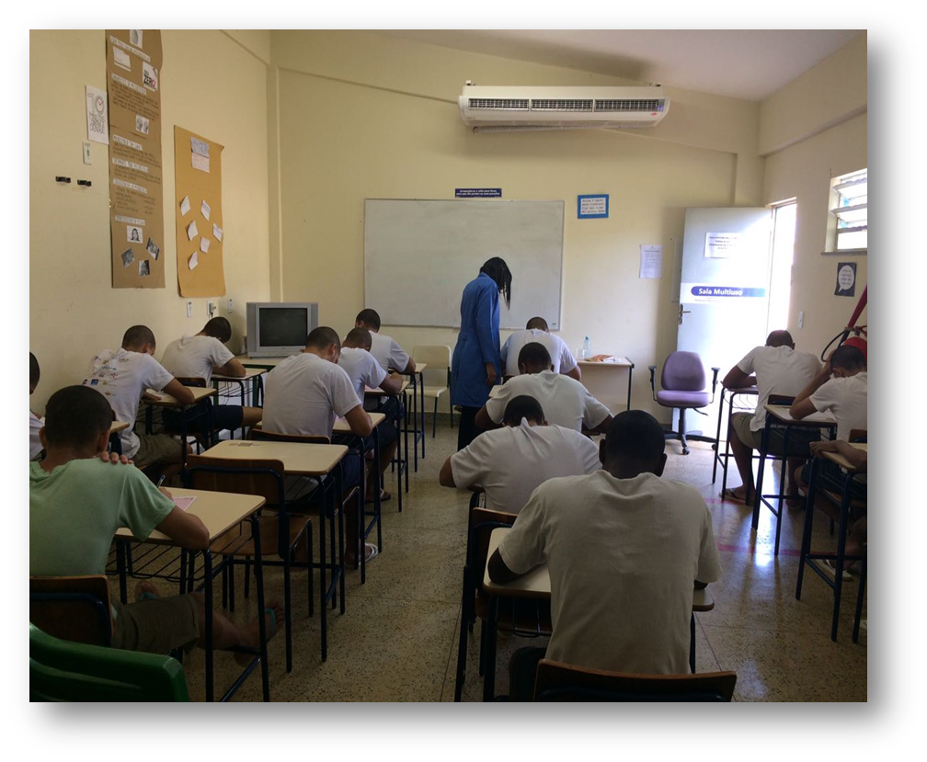

Slide 23
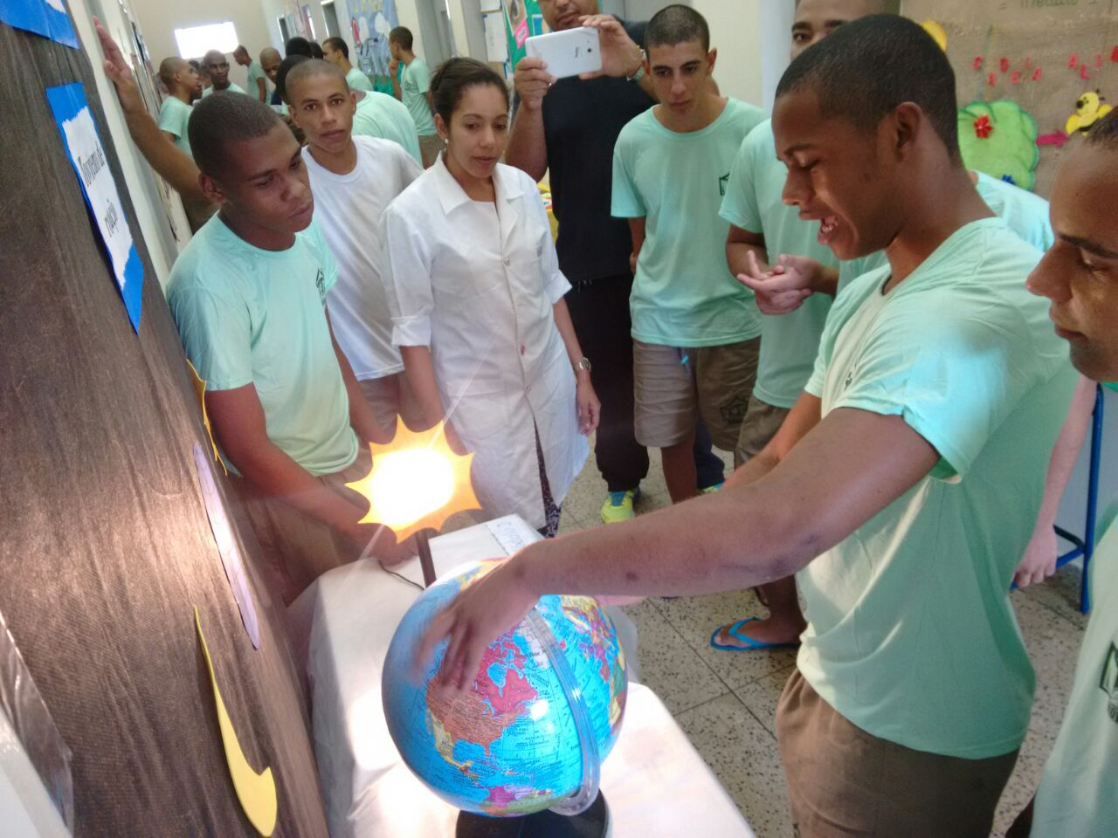
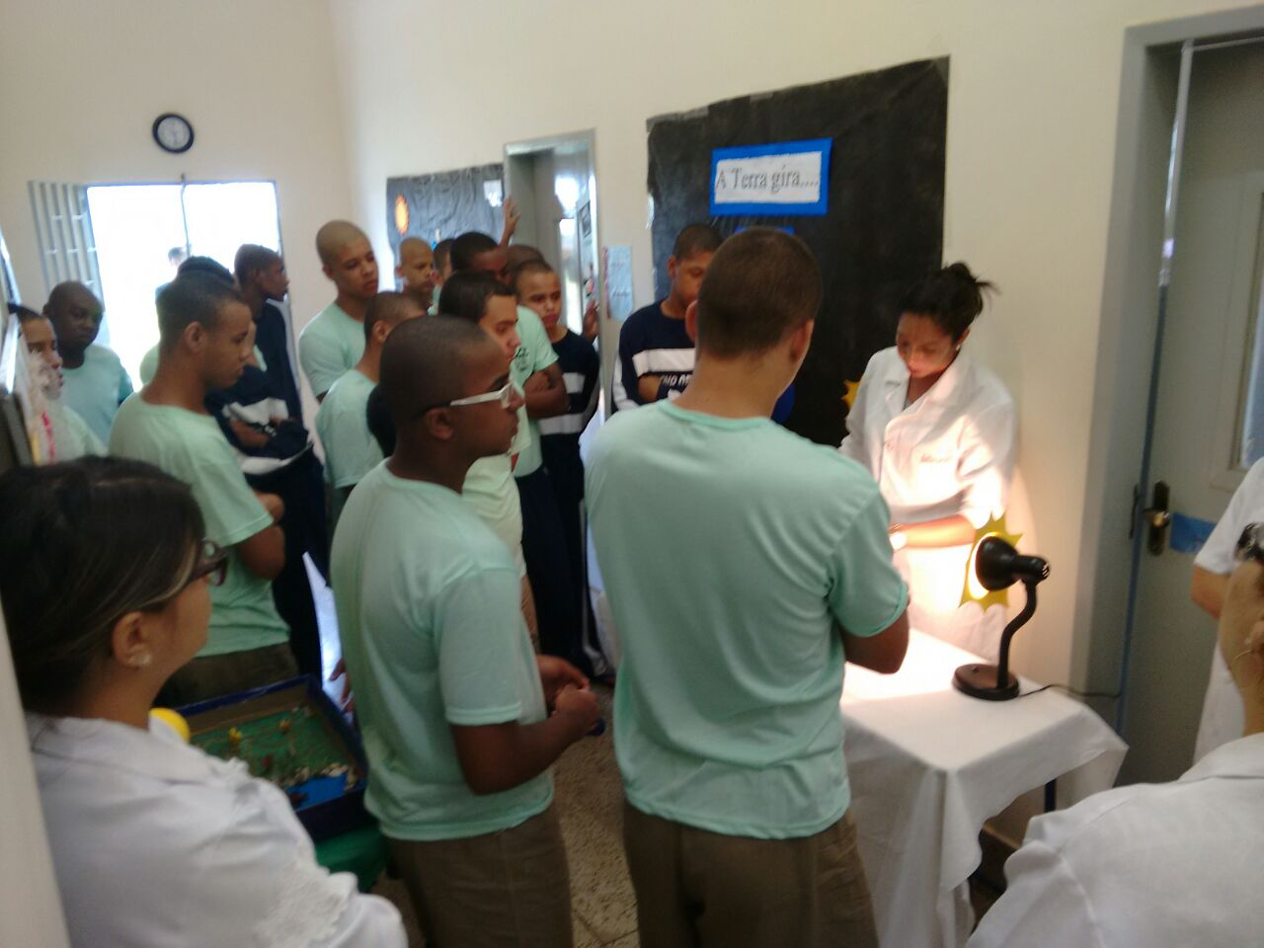
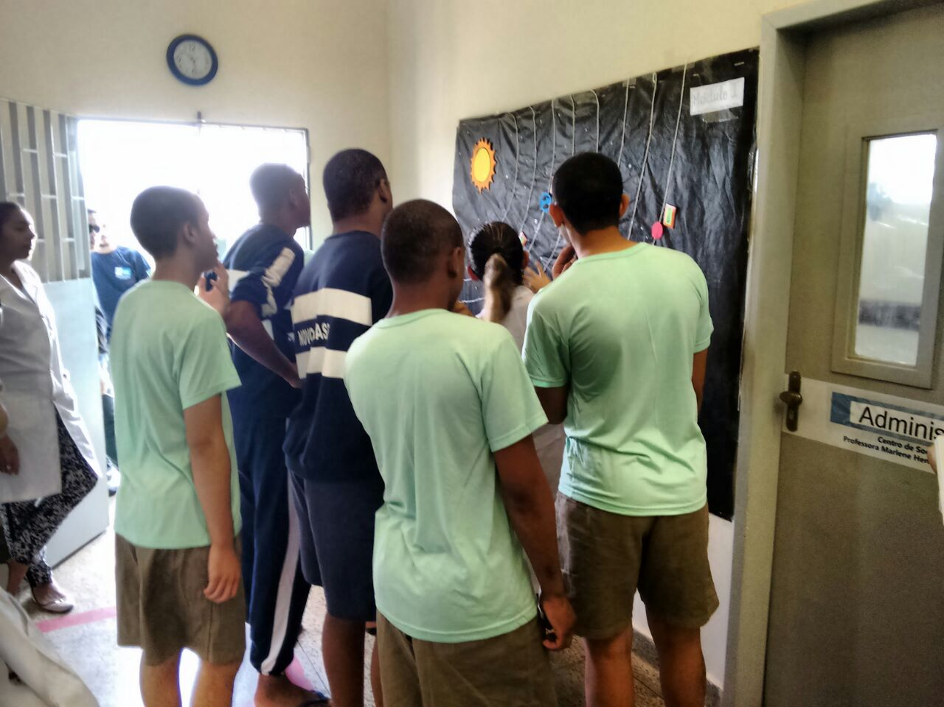
Feira de Ciências

Slide 24
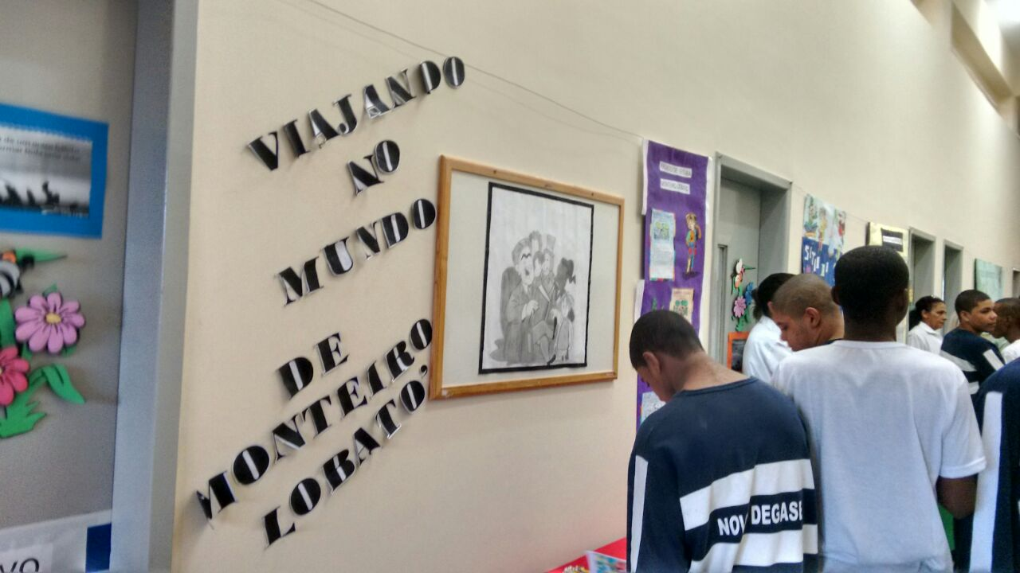
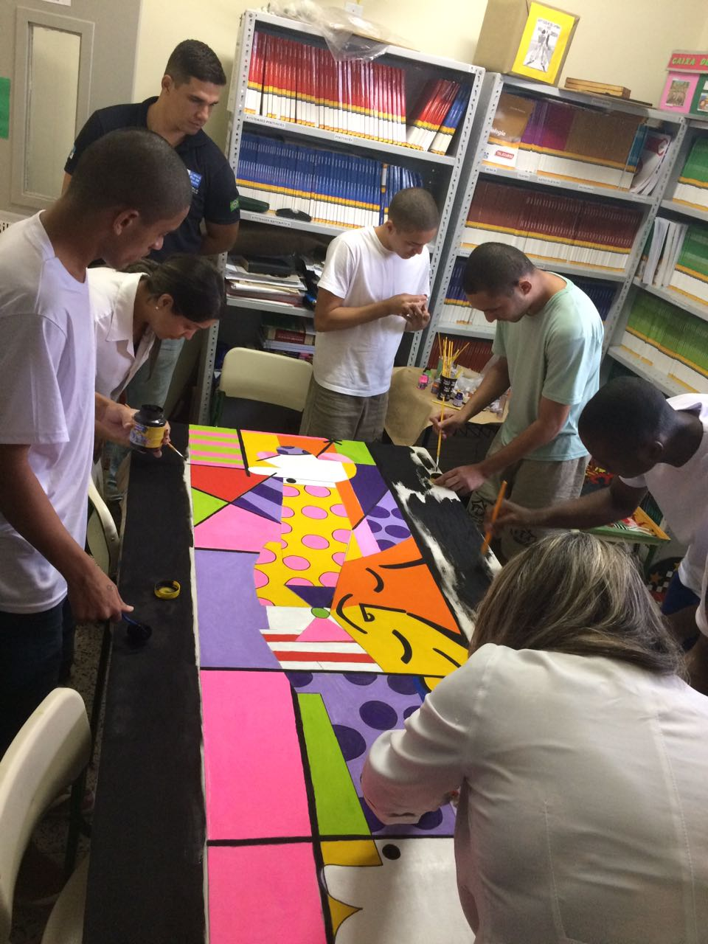
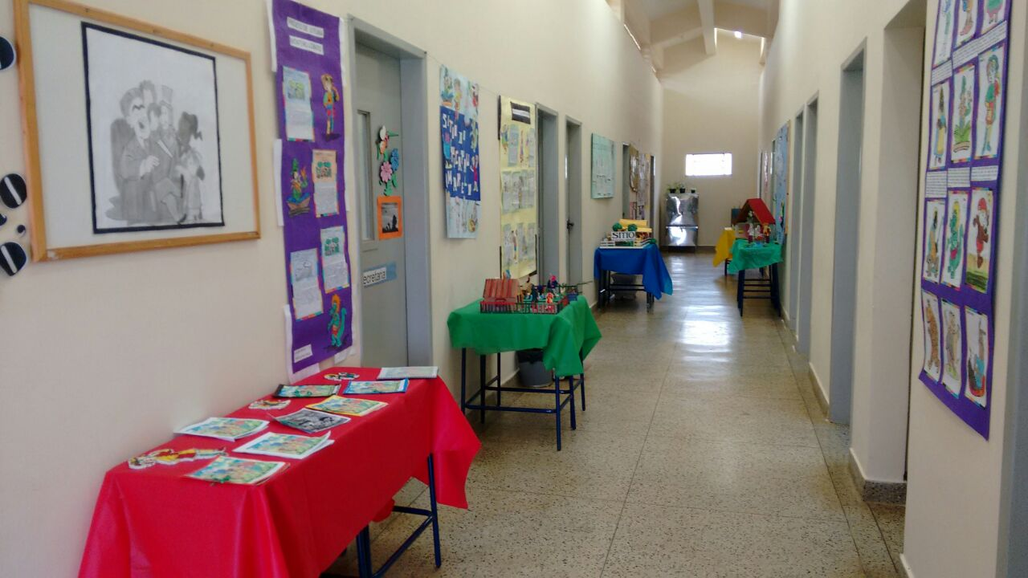
Feira de Artes e Projeto de Leitura

Slide 25
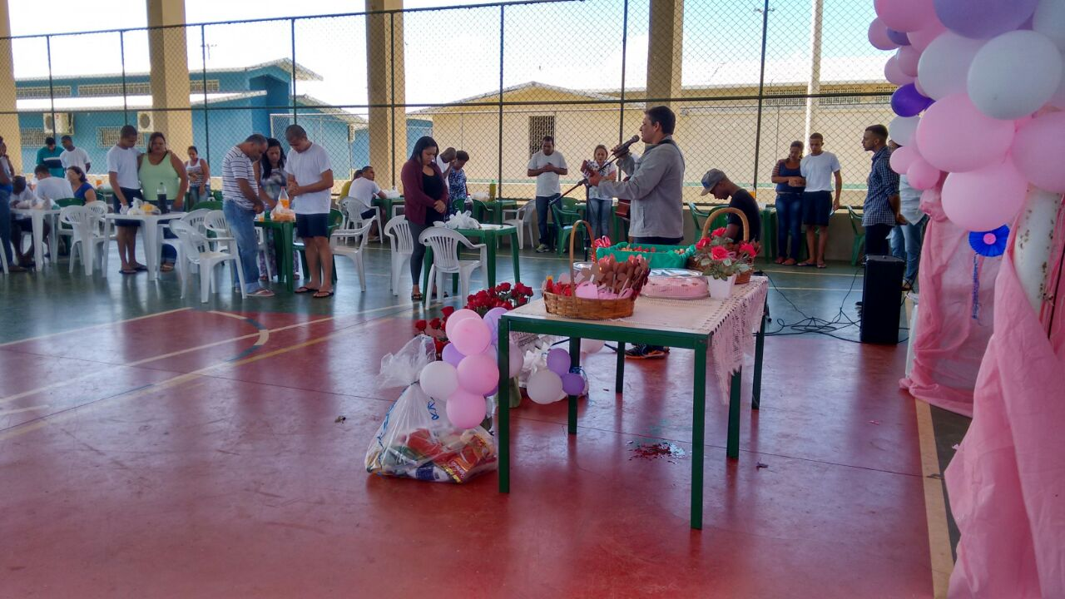
Dia das Mães

Slide 26
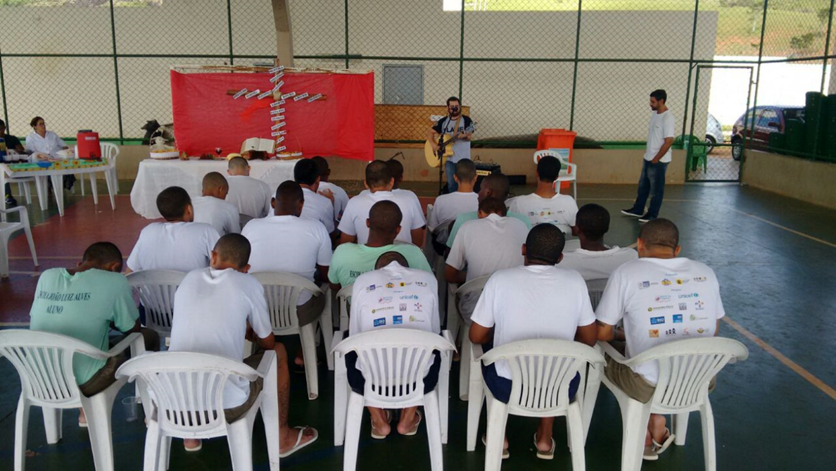
Celebração da Páscoa

Slide 27
Oficina de Xadrez

Slide 28
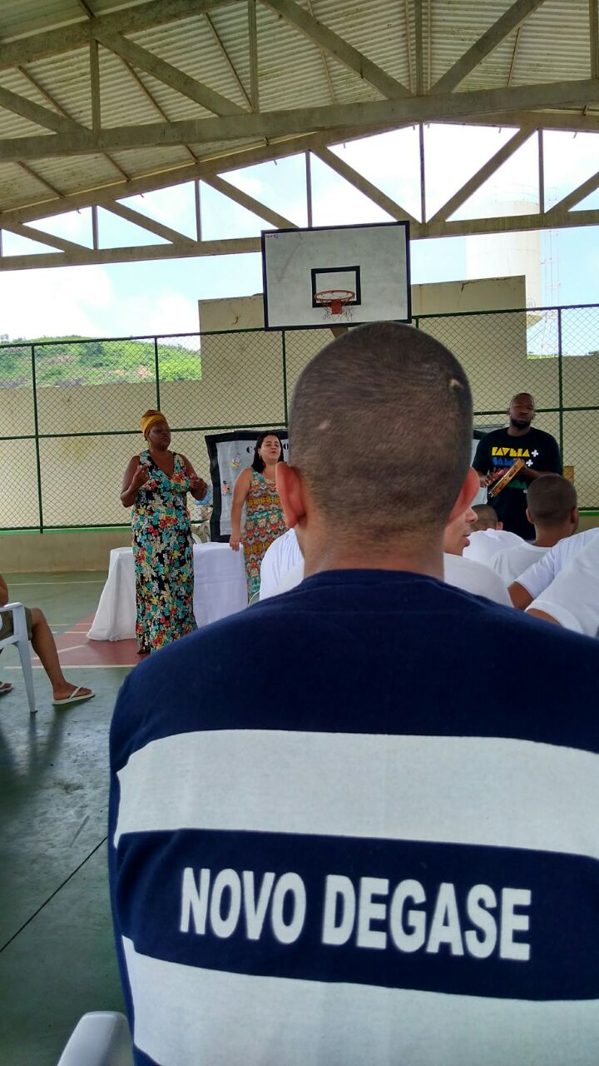
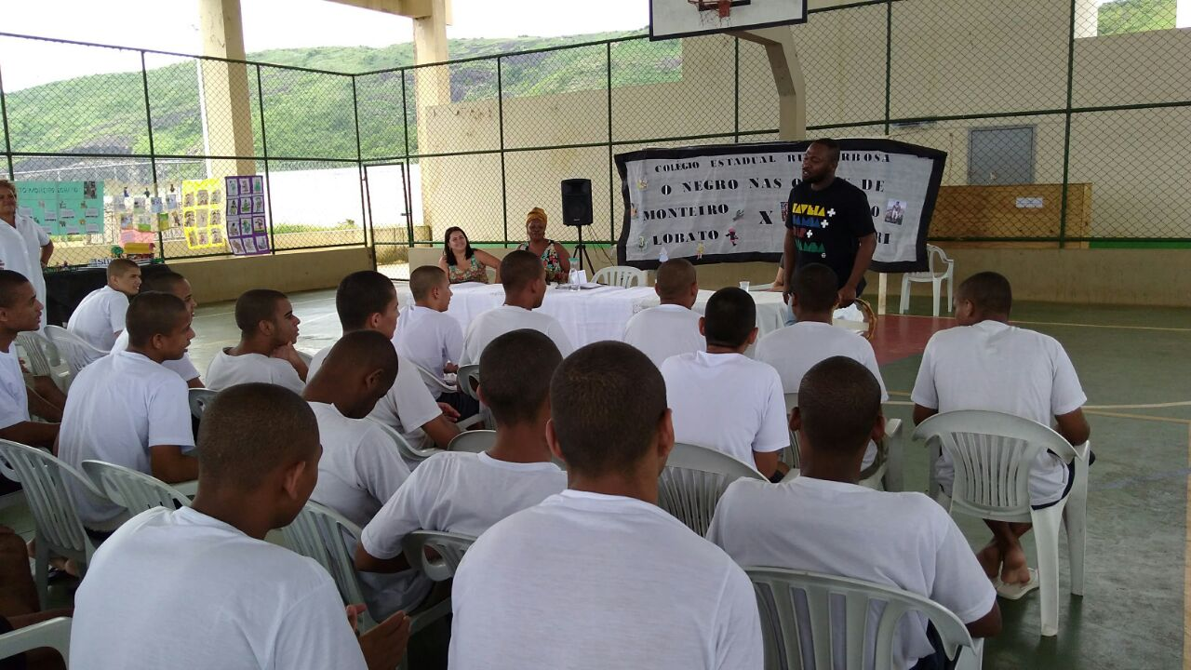
Educação não tem cor: Discutindo racismo e preconceito na escola

Slide 29
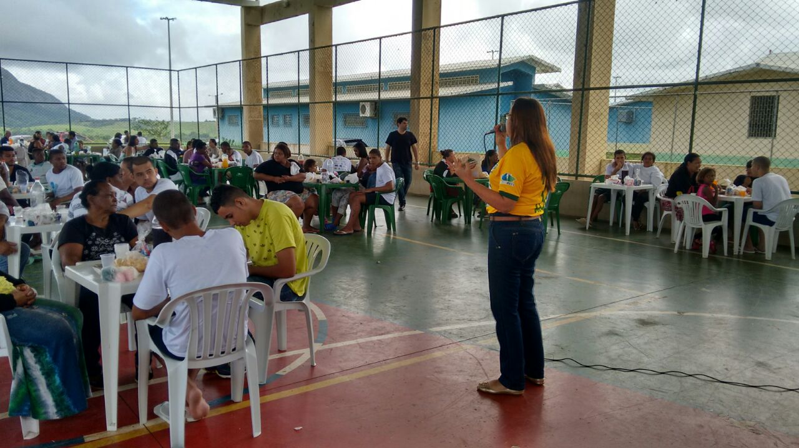
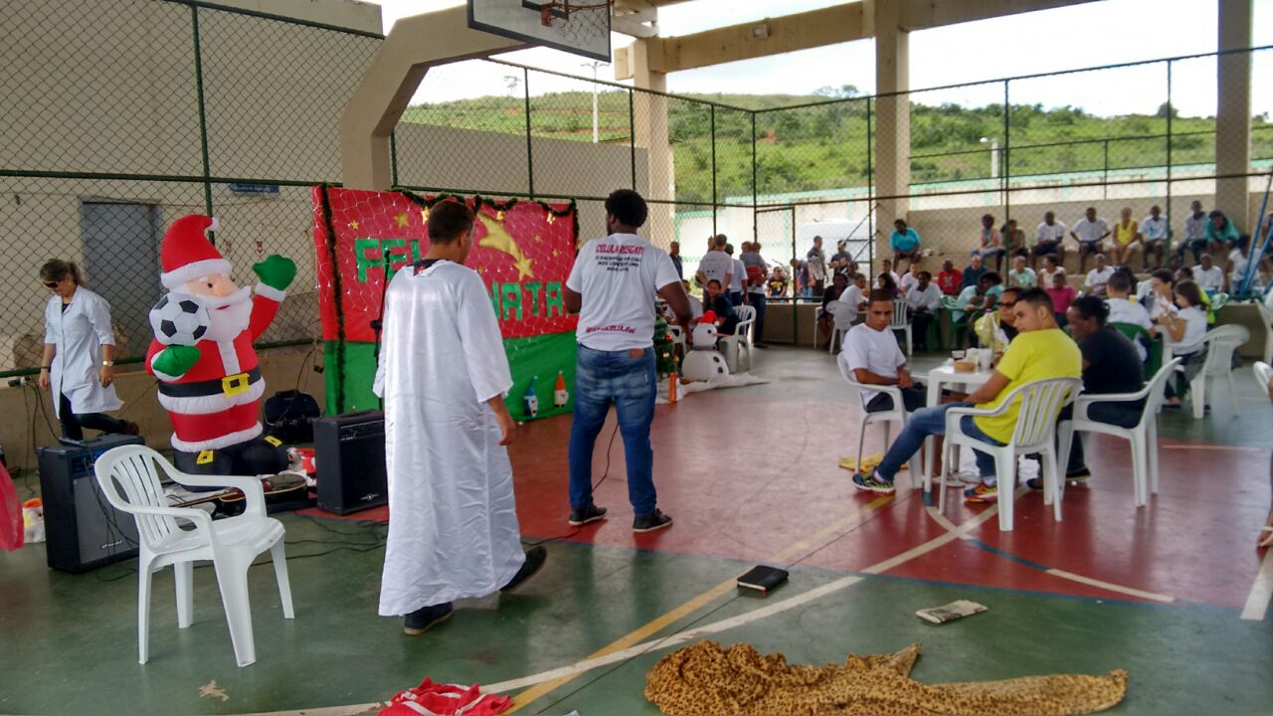
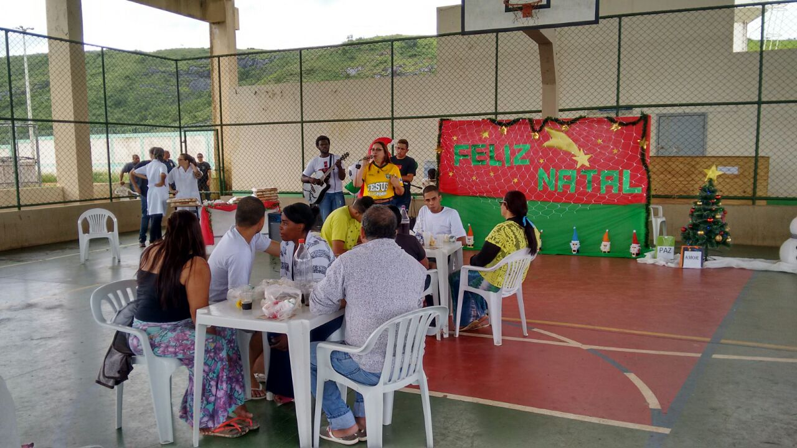
Encerramento do Ano Letivo/ Celebração do Natal

Slide 30
“Recomeçar é dar uma nova chance a si mesmo, é renovar as esperanças na vida e o mais importante, acreditar de novo.”
Carlos Drummond de Andrade

Slide 31
Fim...

